Slide 1
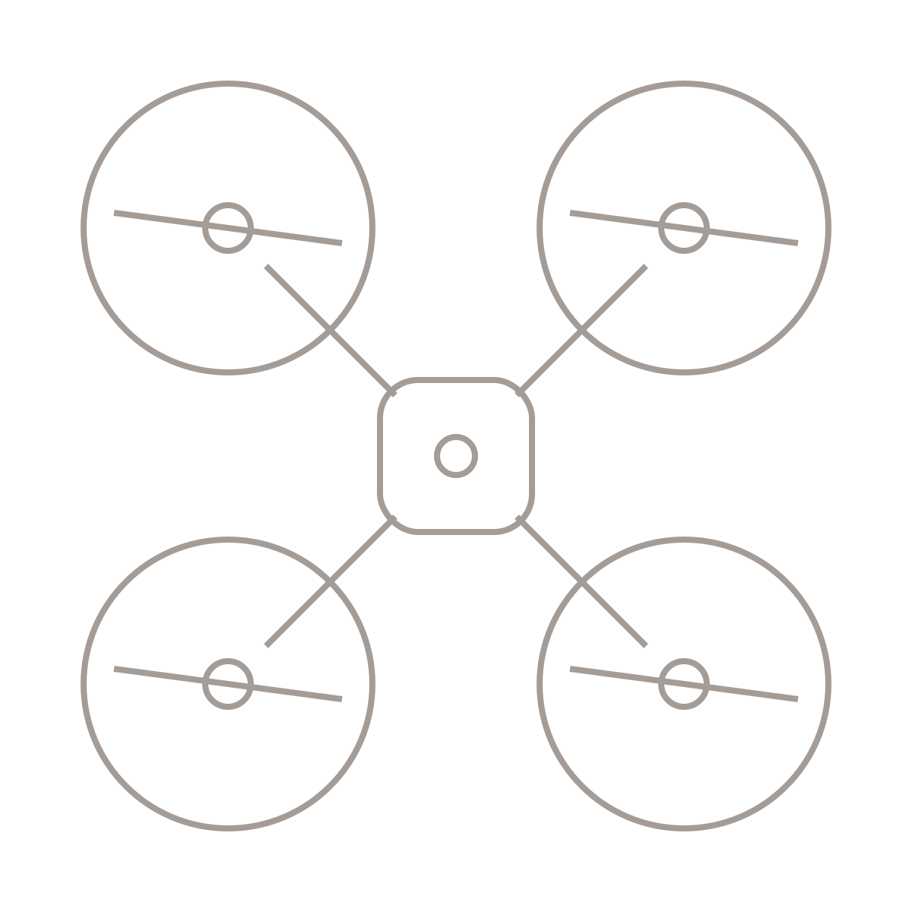
Презентация для образовательных организаций
Учим летать и программировать
Дроны и программы для школ, кружков и колледжей

Slide 2
Раздел 2
Продукты
Наборы для уроков, кружков и соревнований

Slide 3
О компании
Кто мы
Разрабатываем и производим образовательные дроны в России с 2016 года. Помогаем школам запускать занятия по беспилотникам с первого урока.
Производство
Собственная разработка электроники и сборка в России.
Методика
Программы и сценарии уроков для преподавателей без опыта в робототехнике.
Поддержка
Обучение педагогов, запчасти и сервис по всей стране.

Slide 4
Цифры
Клевер в школах России
1 200+
48
25 000
36 ч
образовательных организаций
регионов
учеников прошли курс
готовой программы

Slide 5
Продукты
Для школ
Клевер 4
Конструктор квадрокоптера: ученики собирают, настраивают и программируют дрон на Python.
Масса
Время полёта
1 кг
до 15 мин
Возраст
Языки
12+
Python, ROS

Slide 6
Клевер 4
Характеристики
Между моторами по диагонали | 234 мм
Макс. взлётный вес | 1 кг
Время полёта | до 15 мин
Полётный контроллер | COEX Pix
Бортовой компьютер | Raspberry Pi 4
Макс. скорость | 72 км/ч
Связь | Wi-Fi 2.4 / 5 ГГц
Программирование | Python, ROS, Blockly

Slide 7
Как проходит курс
Три шага к первому полёту
Сборка
Пилотирование
Программирование
Ученики собирают дрон из деталей и понимают, как он устроен.
Безопасные полёты в классе с защитой винтов и арены.
Автономные миссии на Python: от взлёта до распознавания маркеров.

Slide 8
Отзывы
«Через месяц ребята сами написали программу облёта школьного двора. Раньше я не верил, что это возможно без опыта в робототехнике.»
Алексей Смирнов
Учитель информатики, школа № 000, Казань

Slide 9
Контакты
Давайте обсудим ваш класс
Отдел образования
Телефон
Материалы для партнёров
info@klevercoex.ru
+7 (495) 225-22-52
klevercoex.ru

